Slide 1

Kompetencje przekrojowe w praktyce.
Jak mobilność Erasmus + zmienia uczniów i nauczycieli?
Pułtusk, 28.10.2025r.

Slide 2



Wprowadzenie
Zespół Szkół nr 2 w Ostrowi Mazowieckiej systematycznie realizuje mobilności dla uczniów i nauczycieli w ramach Akredytacji Erasmus+ na lata 2021-2027.
Celem mobilności jest realizacja praktyk zawodowych, wymiana doświadczeń oraz rozwój kompetencji przekrojowych.

Slide 3
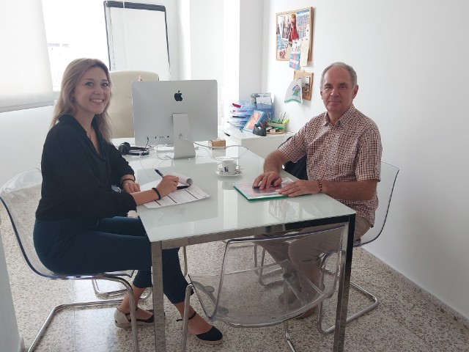
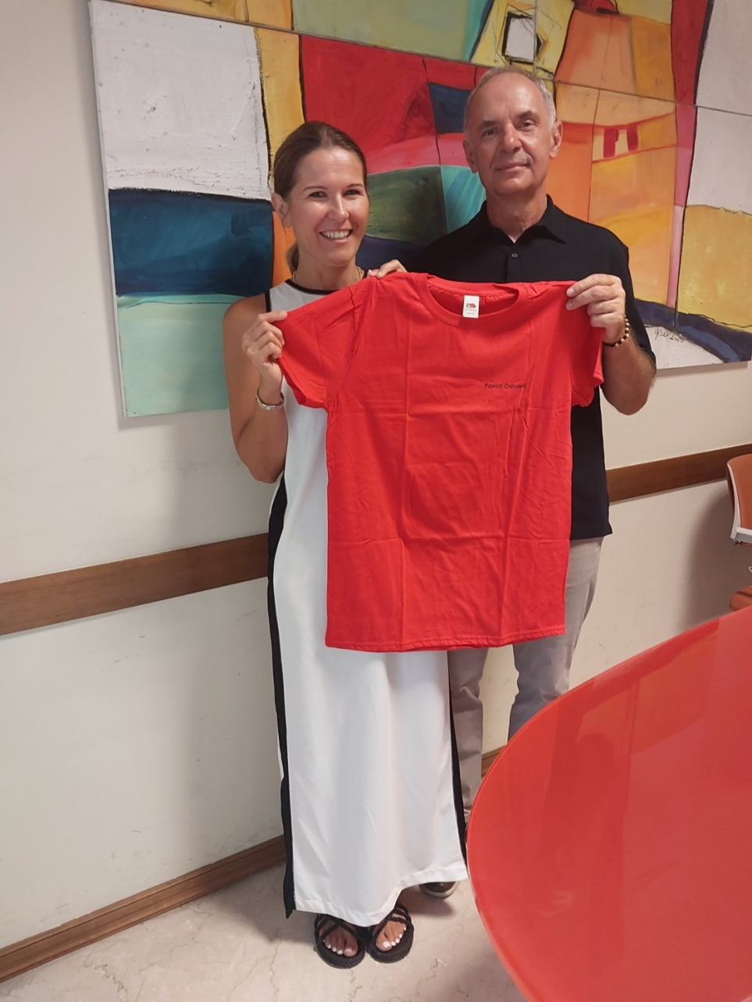
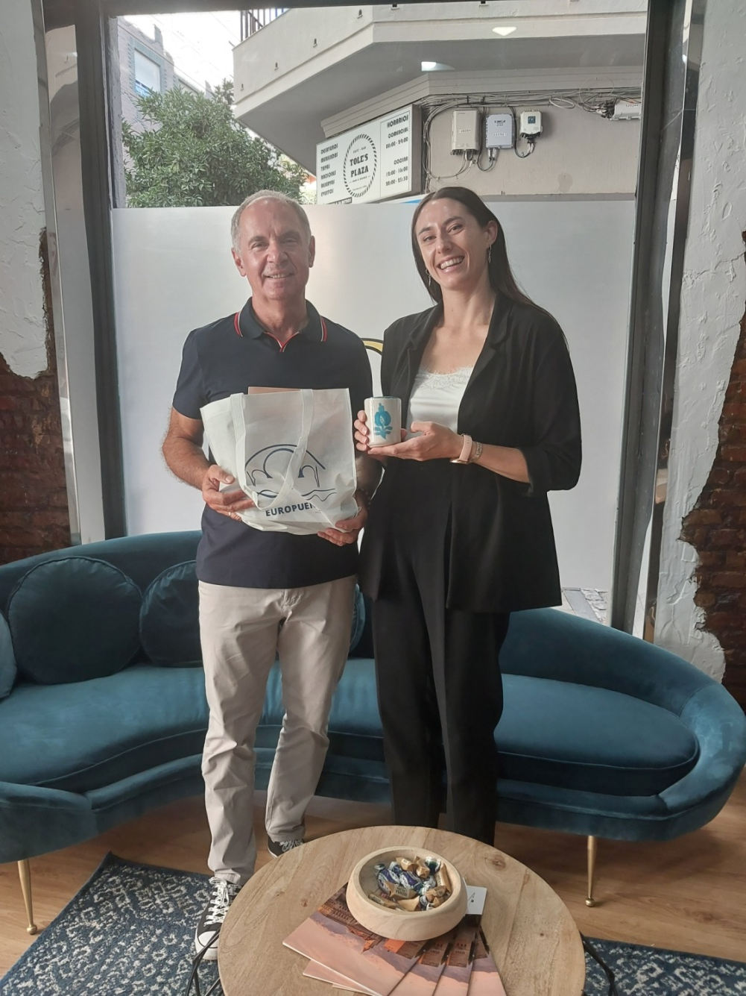
Wizyty przygotowawcze
Efekty:
➡ Lepsze przygotowanie do realizacji projektu
➡ Wzmocnienie partnerstwa międzynarodowego
➡ Utrwalenie dobrej praktyki zarządzania projektami międzynarodowymi

Slide 4
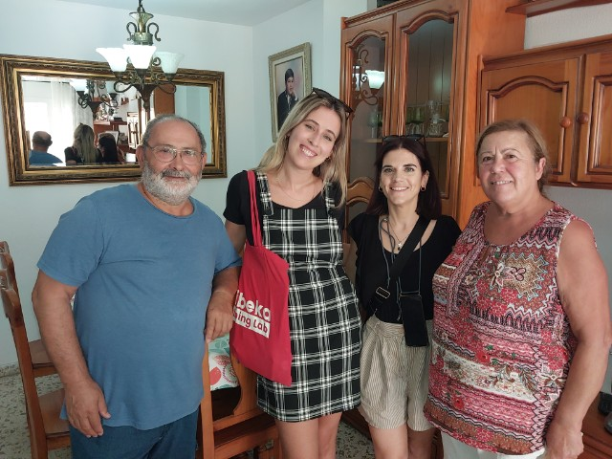
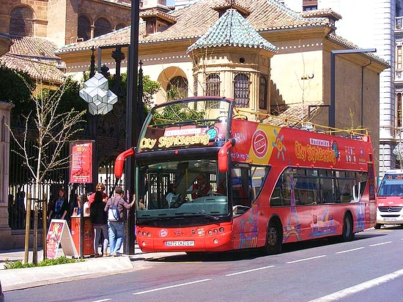
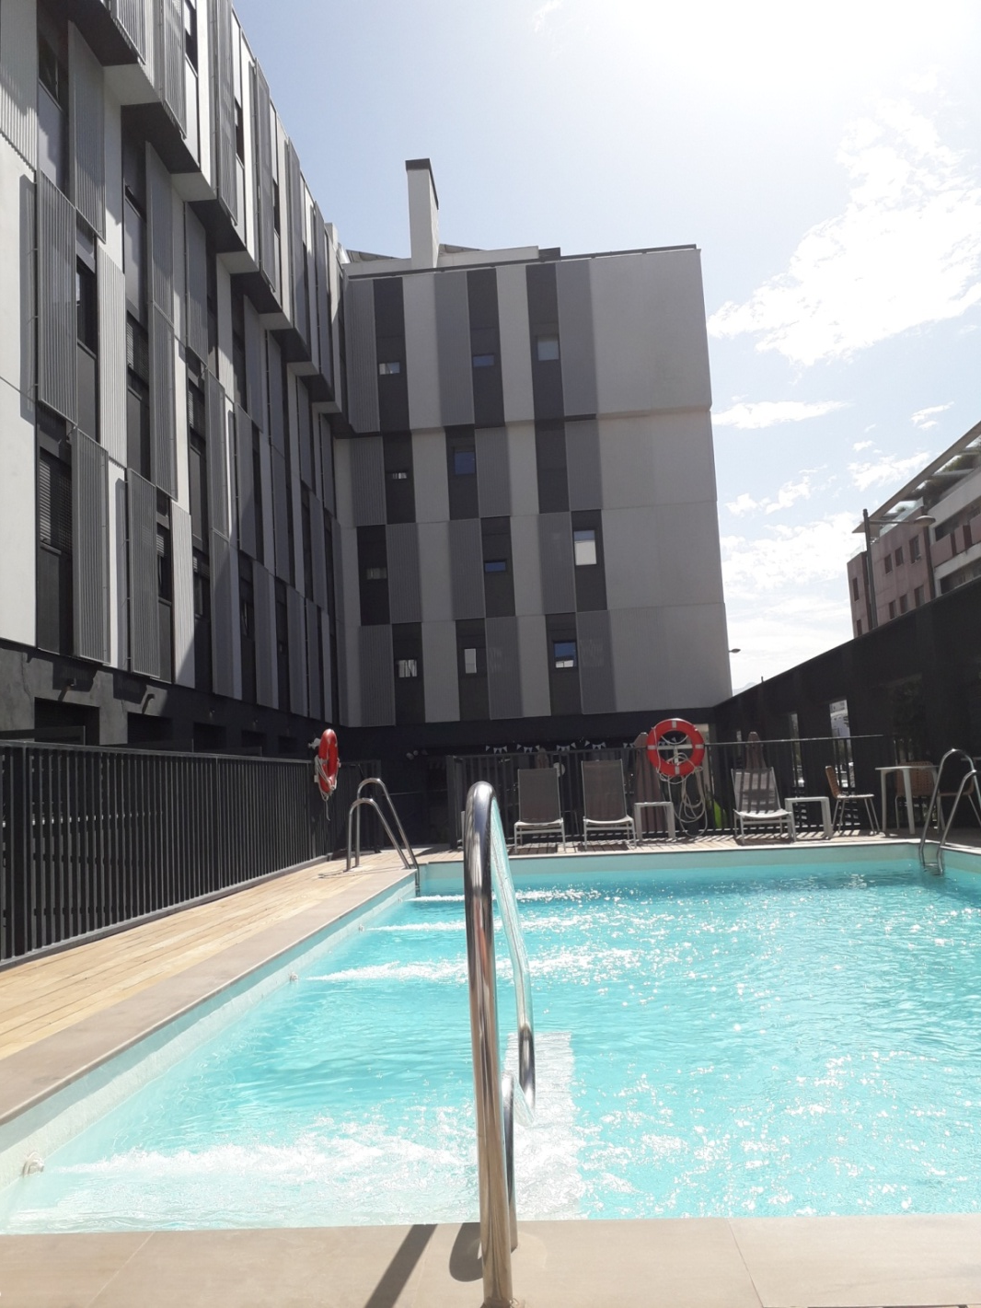
Proces adaptacji - wyzwanie i szansa
Efekt:
➡ rozwój kompetencji adaptacyjnych, społecznych, emocjonalnych

Slide 5
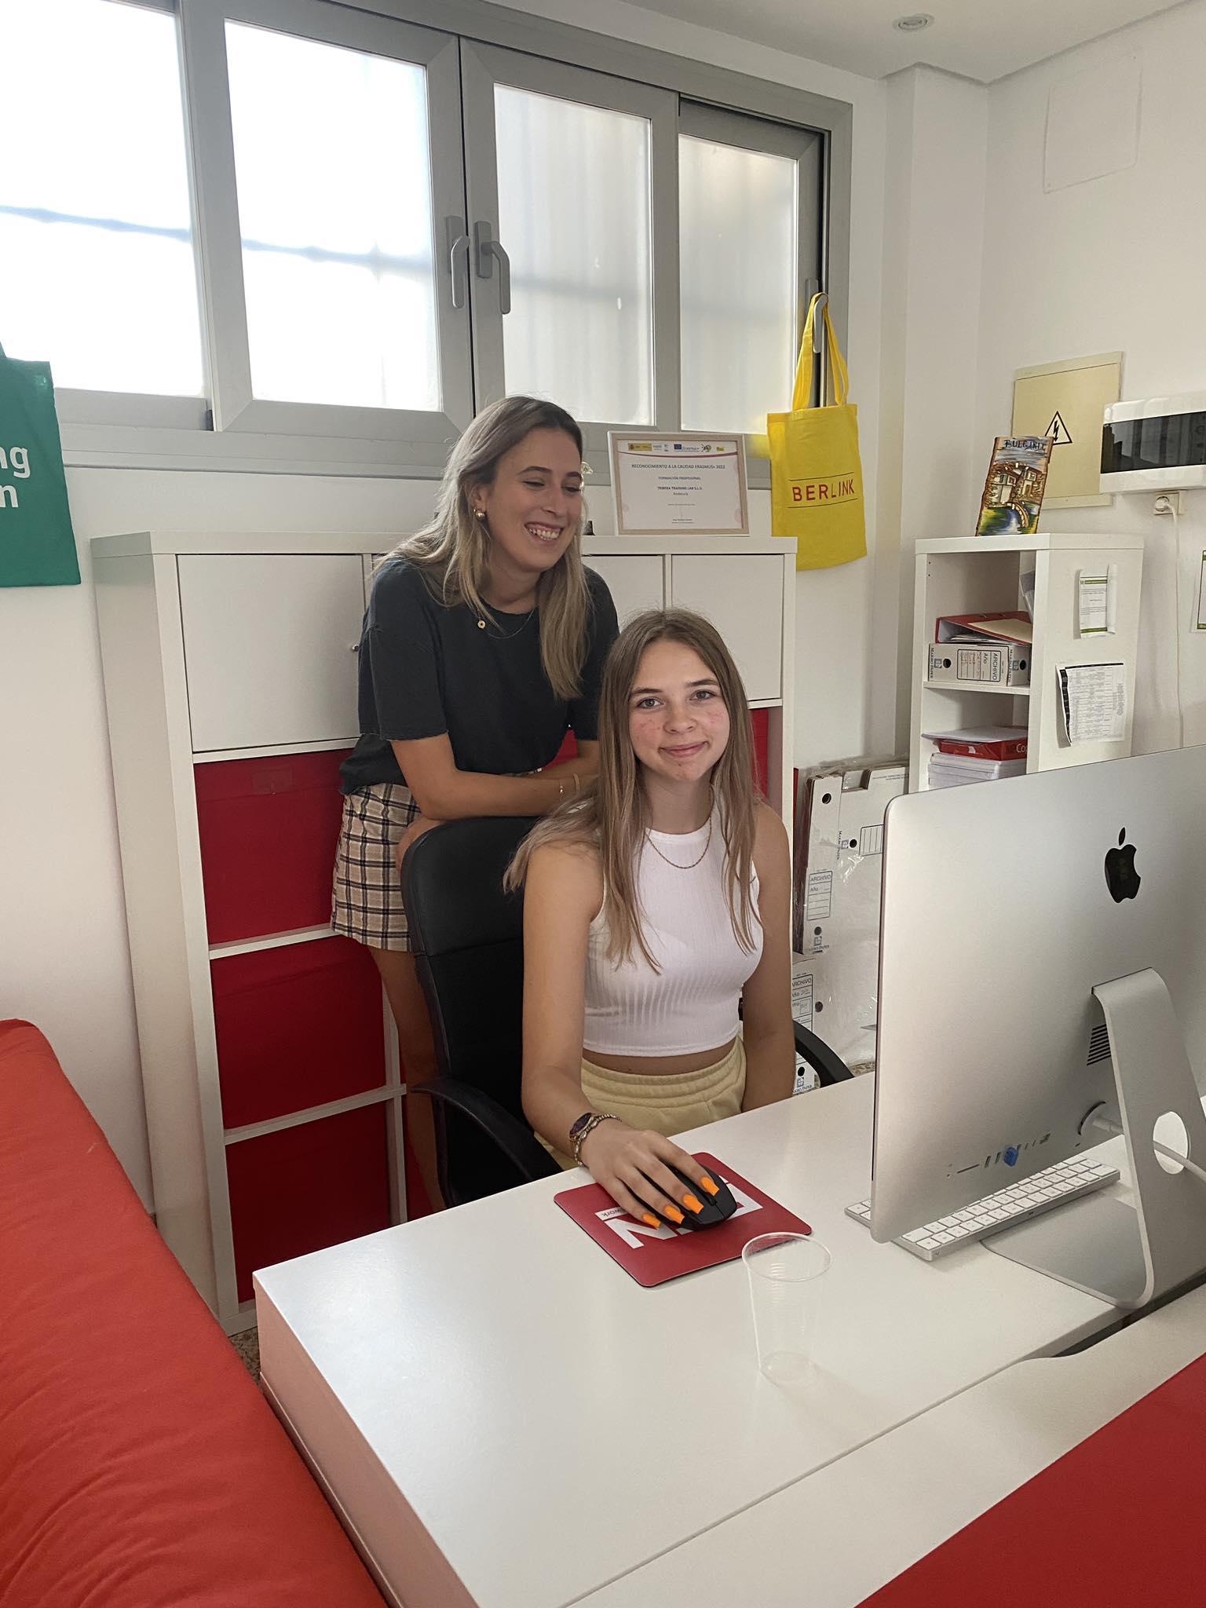
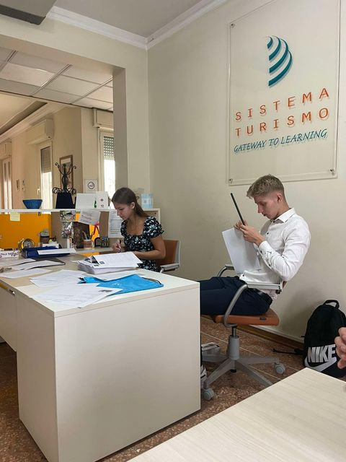
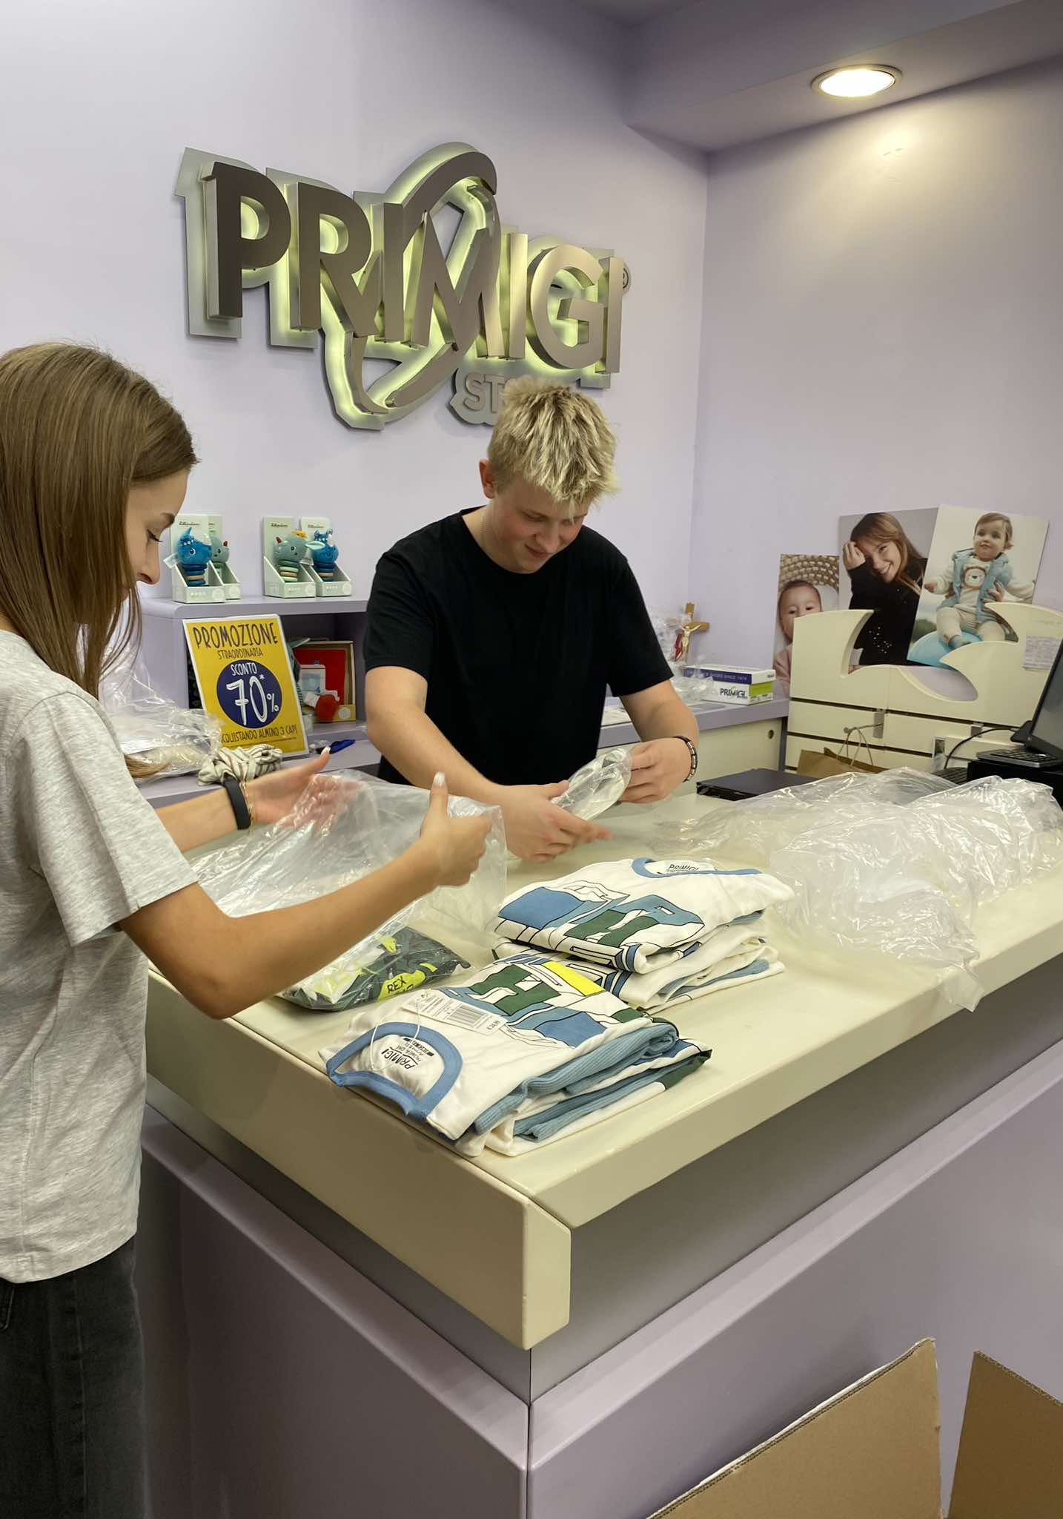
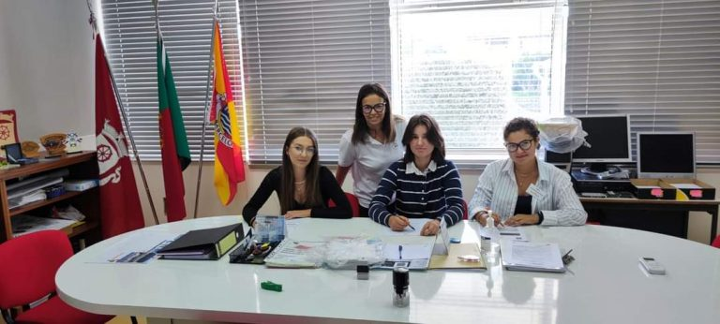
Praktyka zawodowa - nauka w działaniu

Slide 6
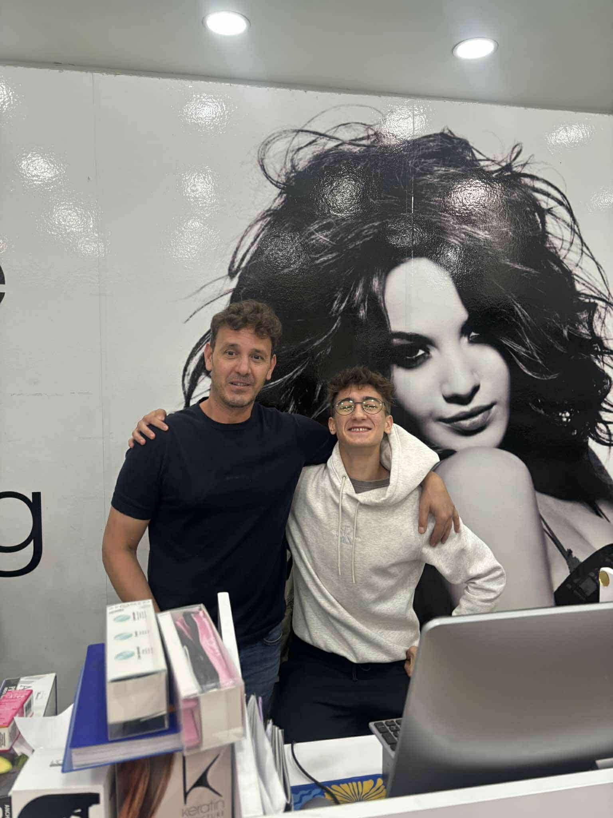
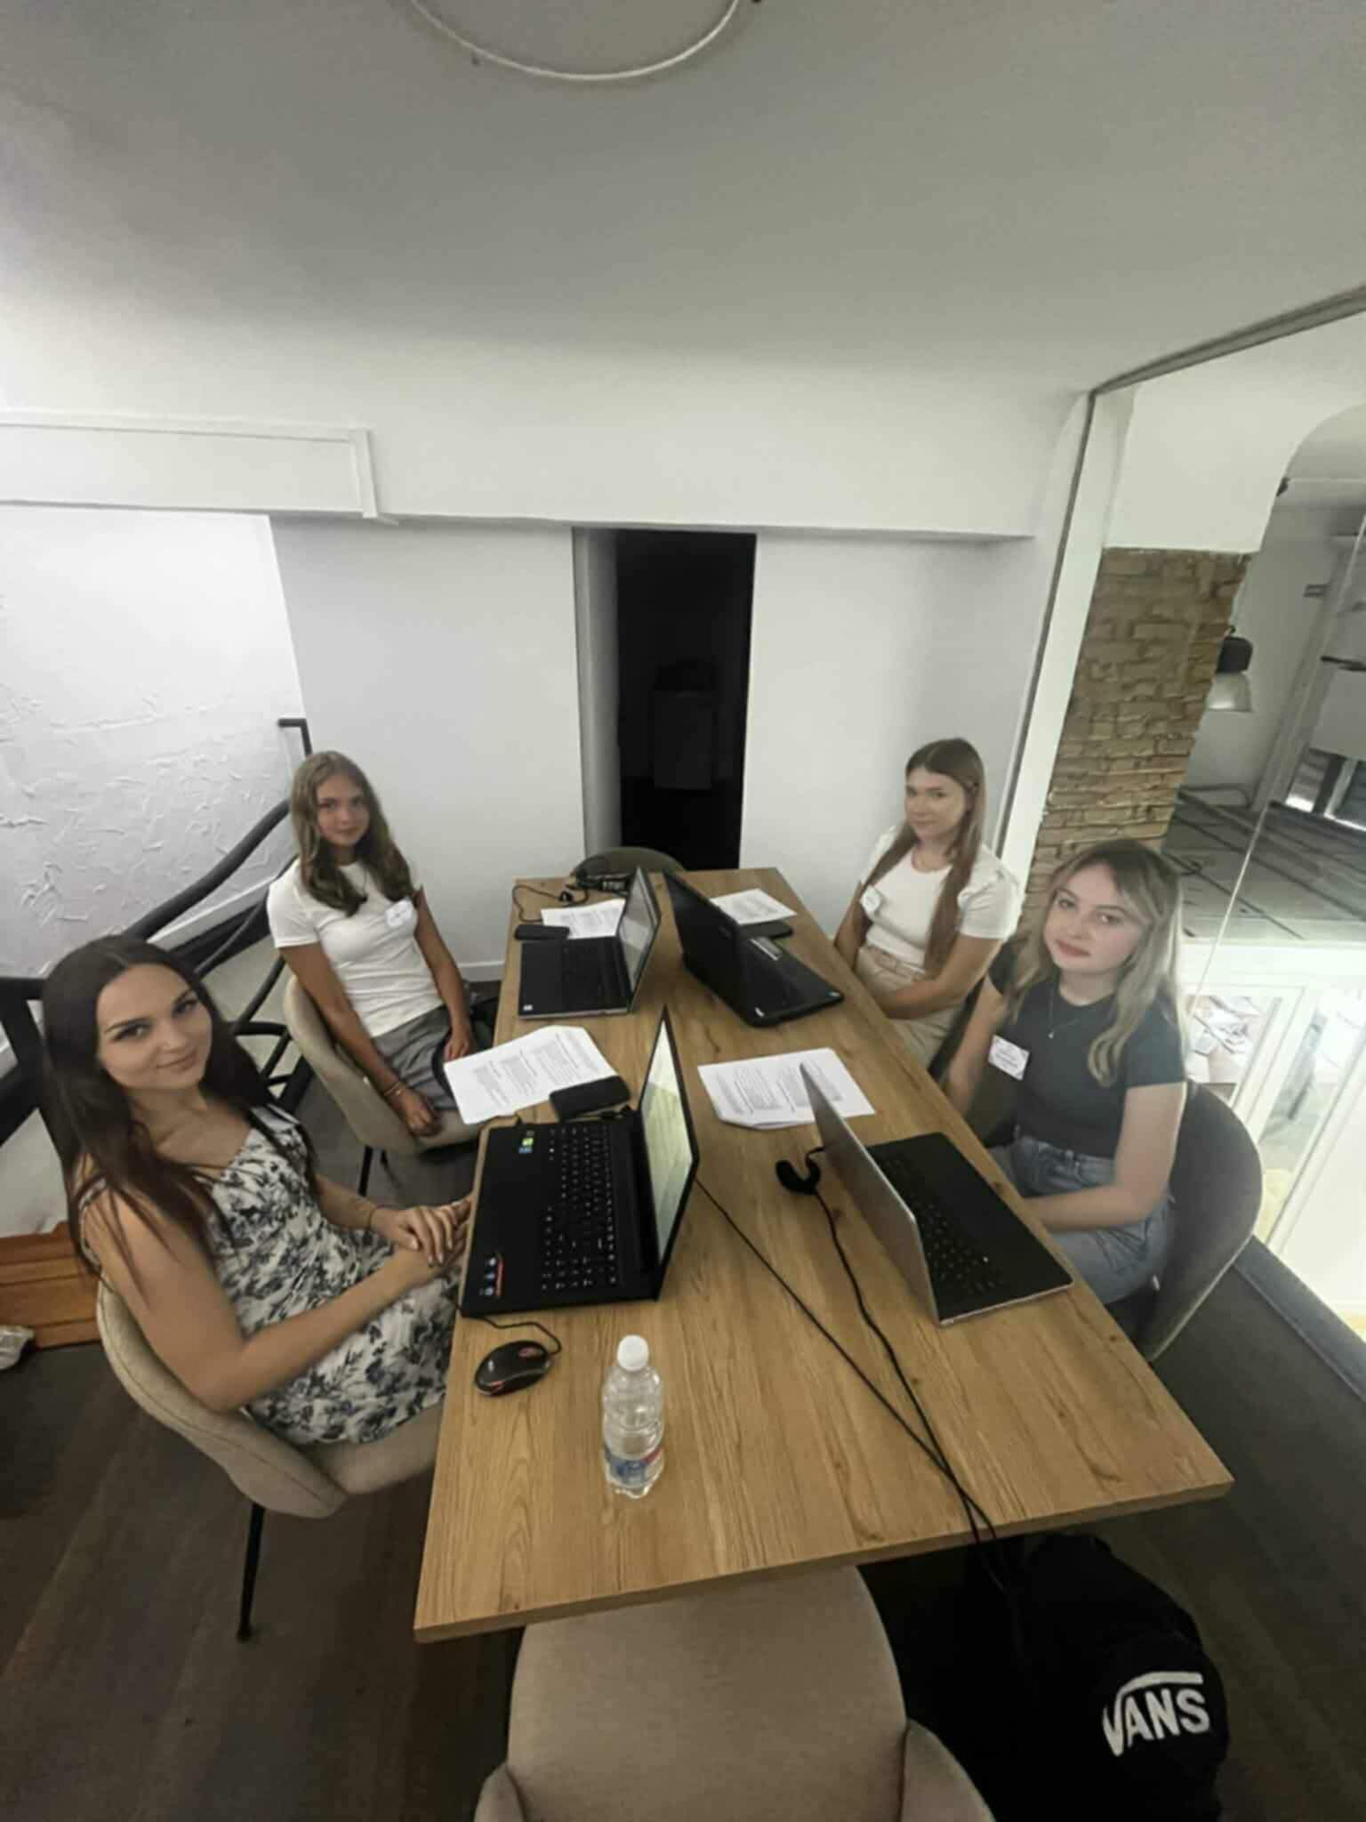
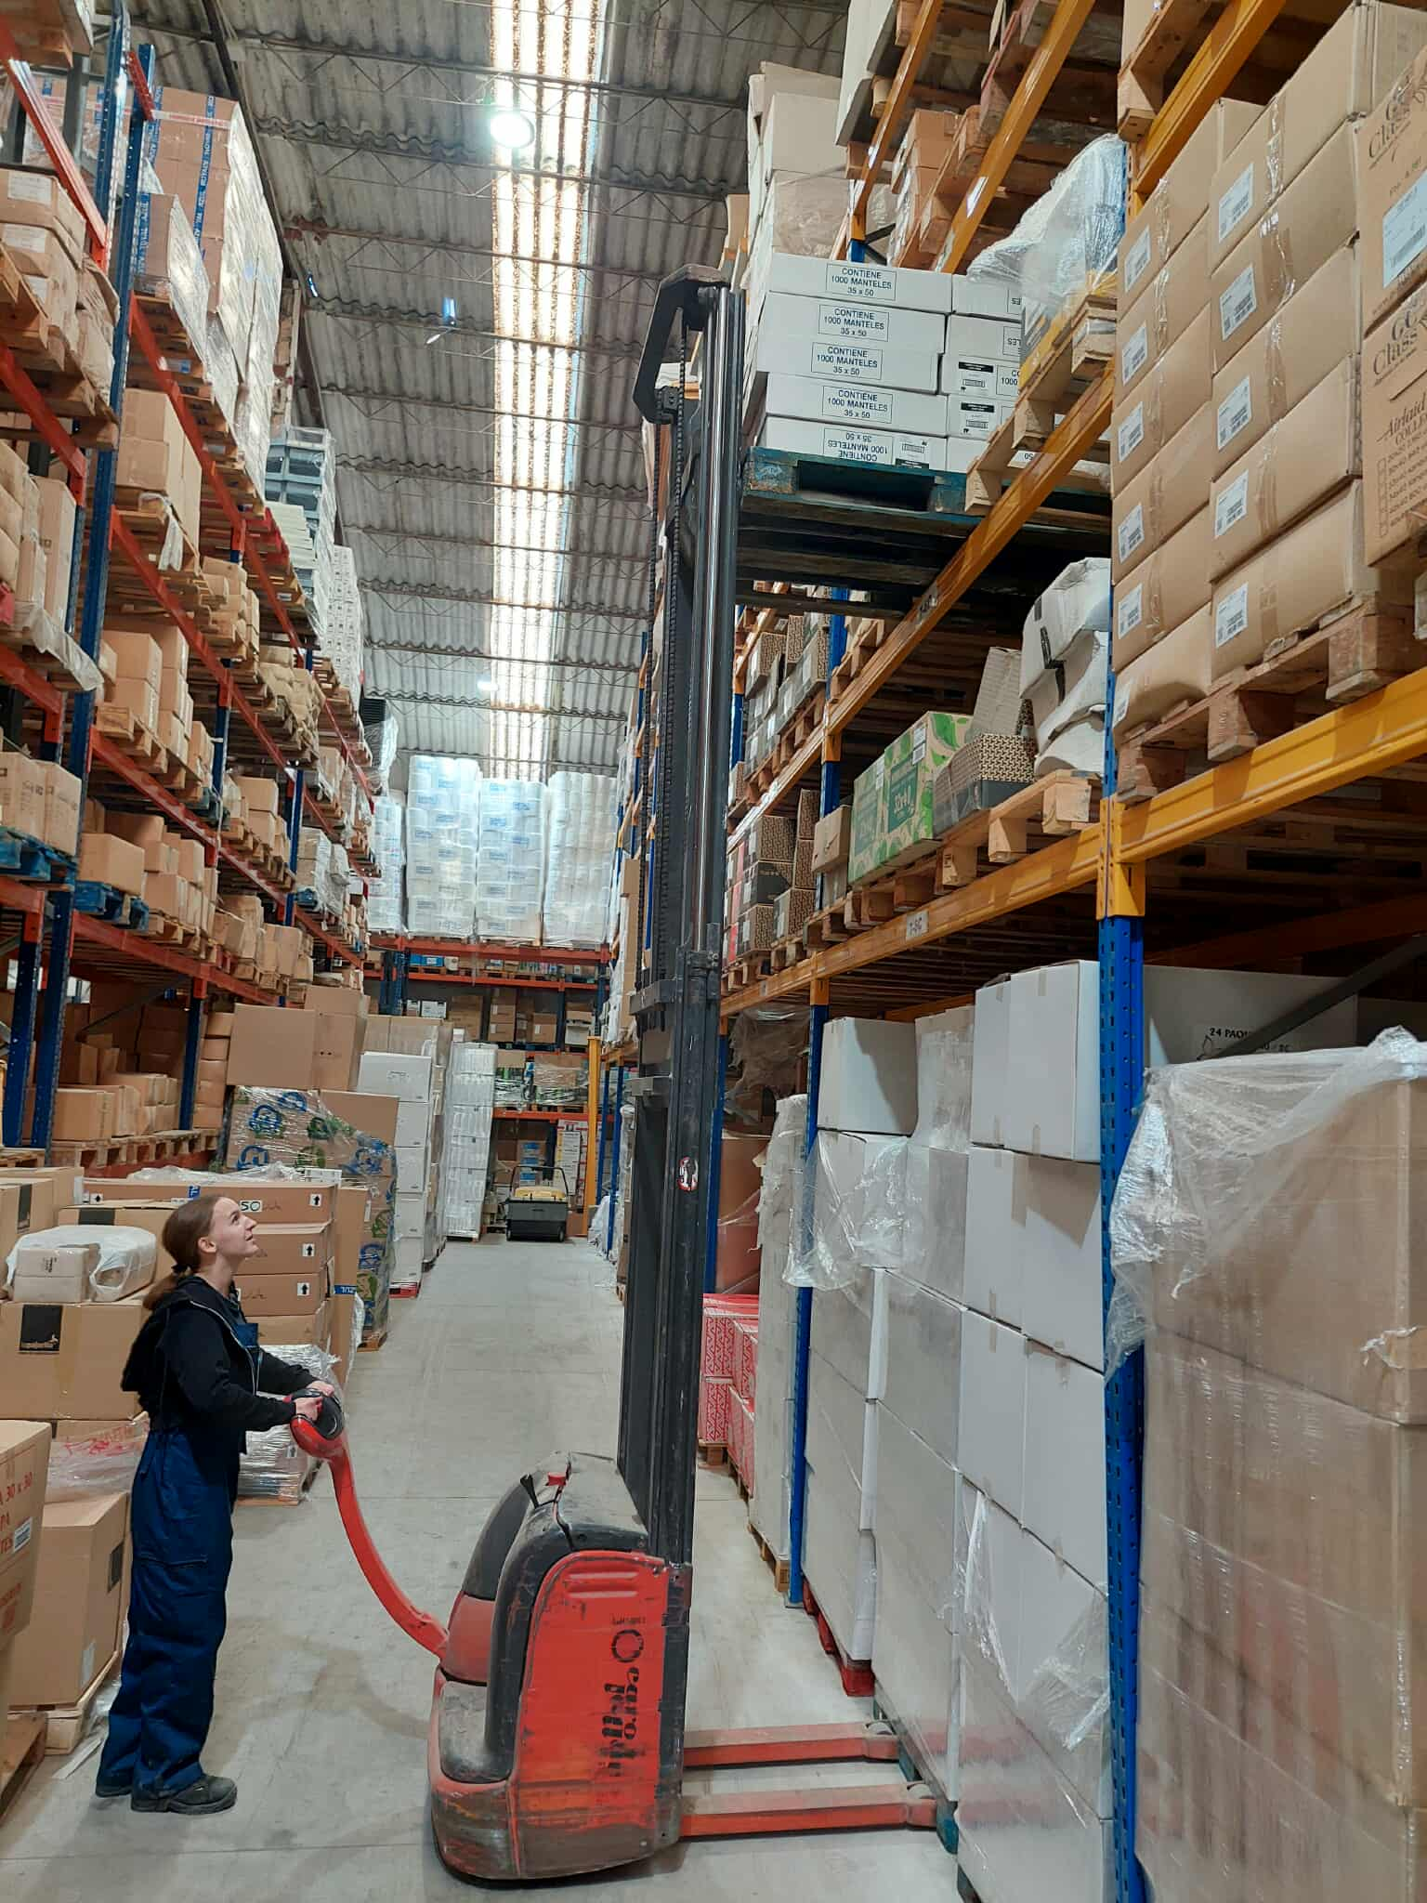
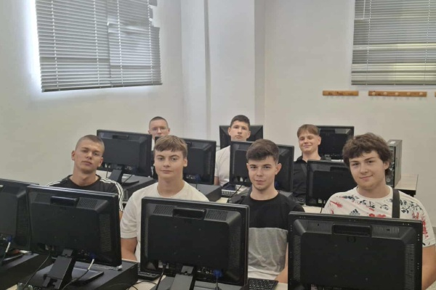
Praktyka zawodowa - nauka w działaniu
Praktyka zawodowa - nauka w działaniu

Slide 7
Praktyka zawodowa - nauka w działaniu
Uczniowie poznają standardy pracy w zagranicznych firmach
Uczą się pracy w wielokulturowym zespole
Obserwują różnice w organizacji pracy i kulturze przedsiębiorstw
Doskonalą umiejętności zawodowe oraz kompetencje kluczowe (punktualność, dokładność, odpowiedzialność)
Efekt:
➡ wzmocnienie kompetencji zawodowych i przekrojowych: współpraca, komunikacja, samodzielność

Slide 8
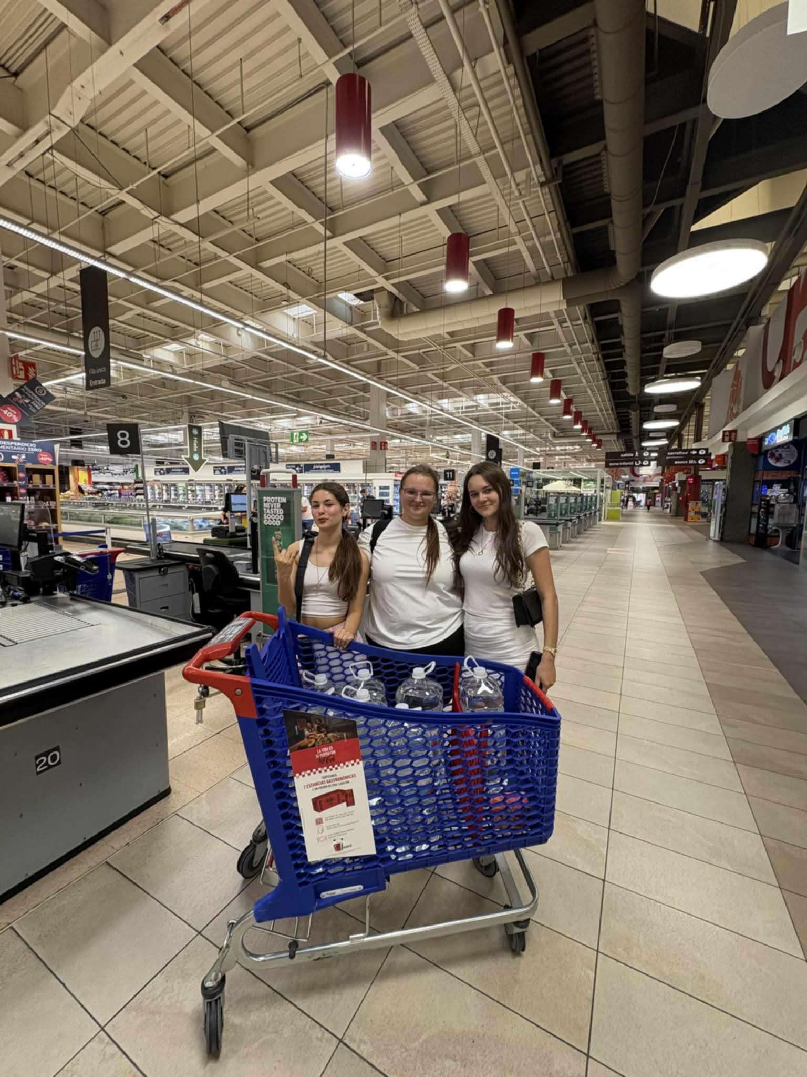
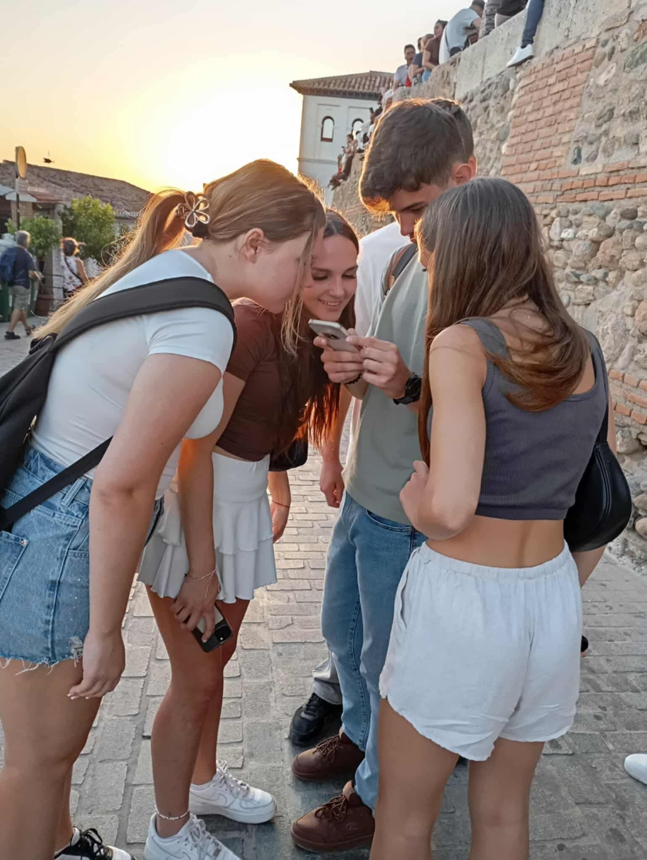
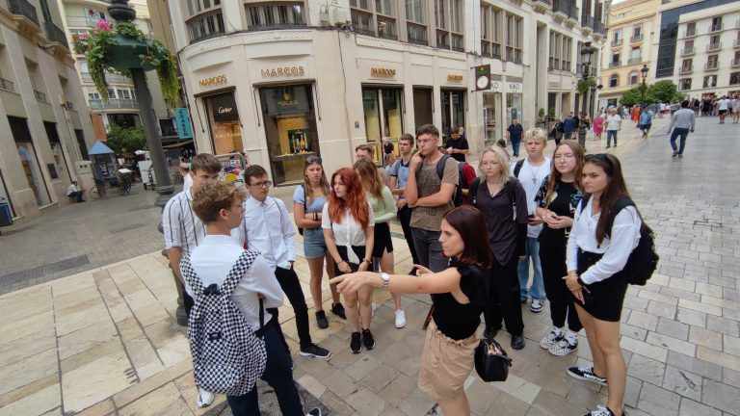
Język obcy - klucz do komunikacji i integracji
Efekt:
➡ rozwój kompetencji językowych i międzykulturowych

Slide 9
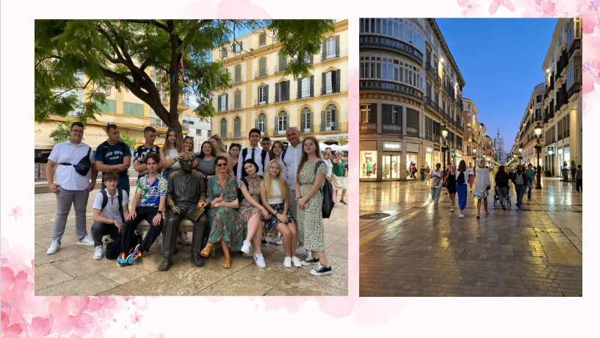
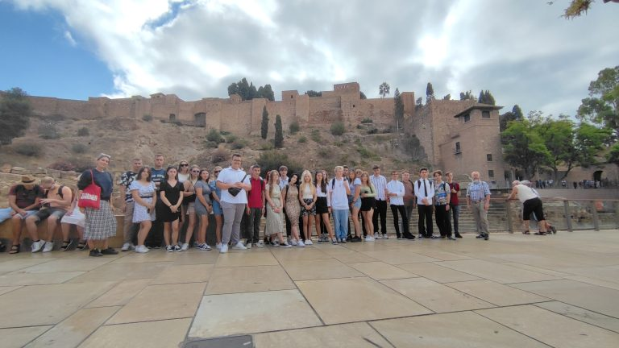
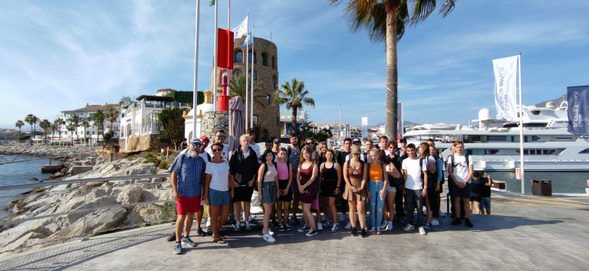
Wycieczki kulturoznawcze

Slide 10
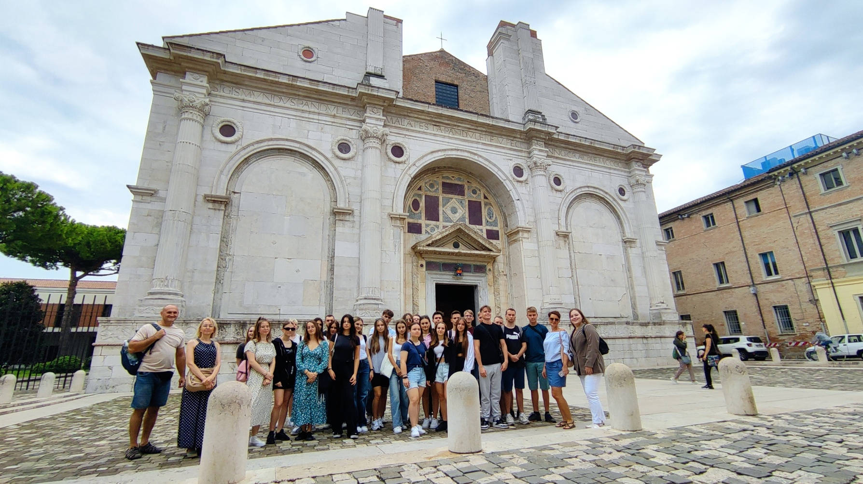
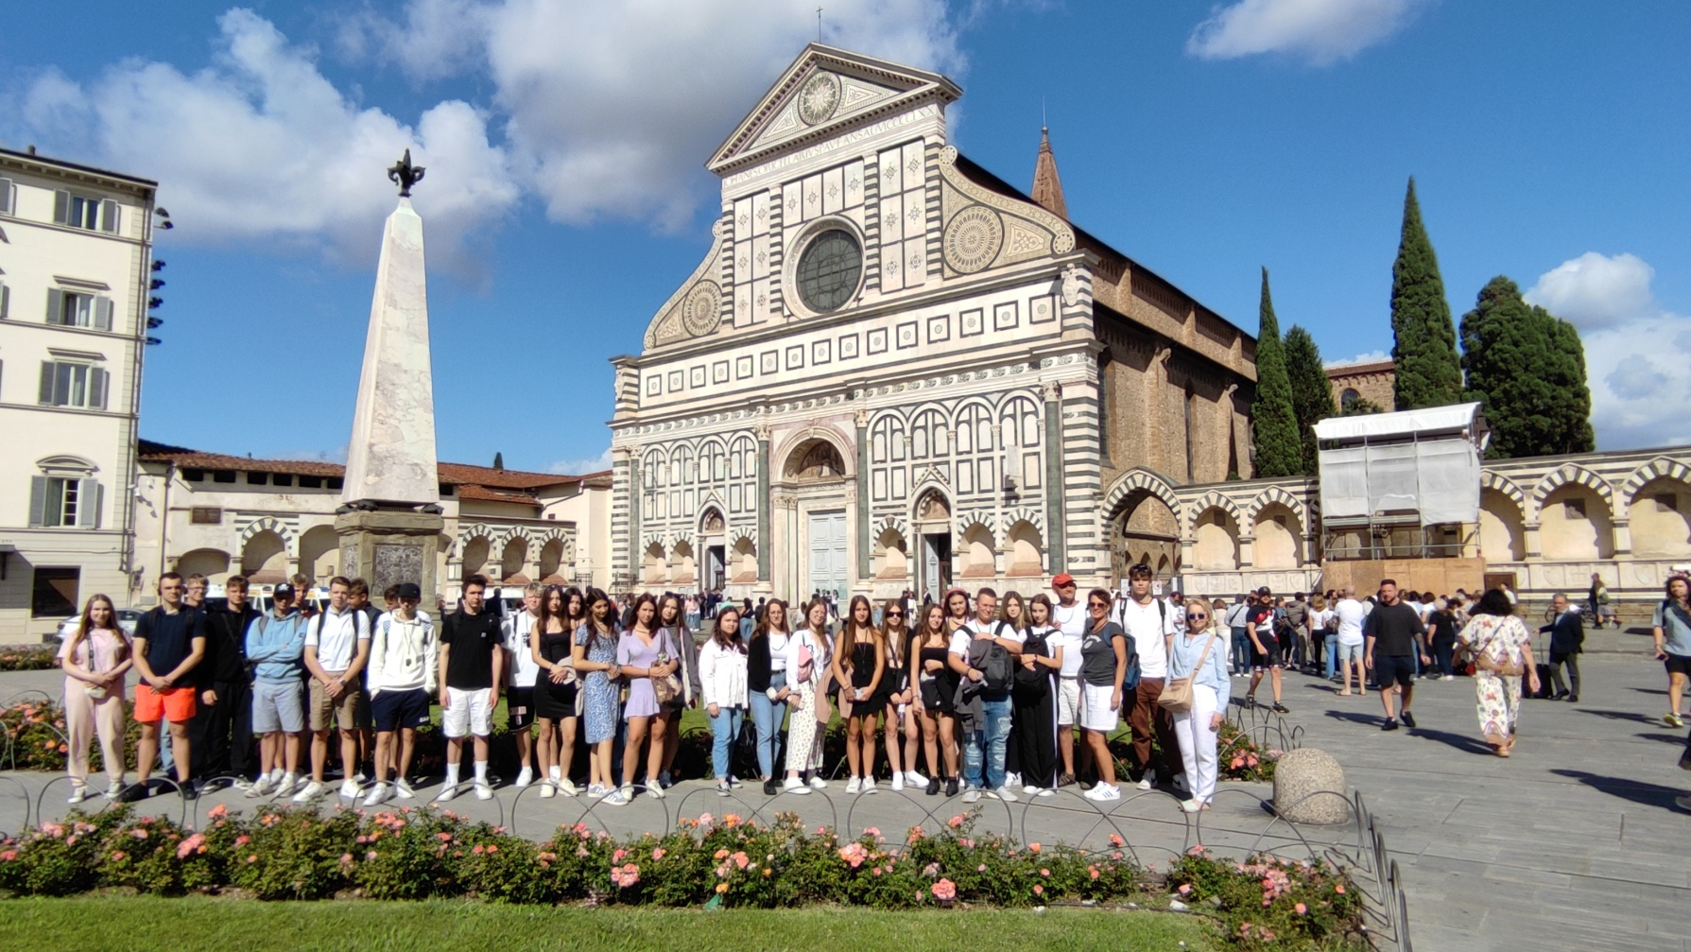
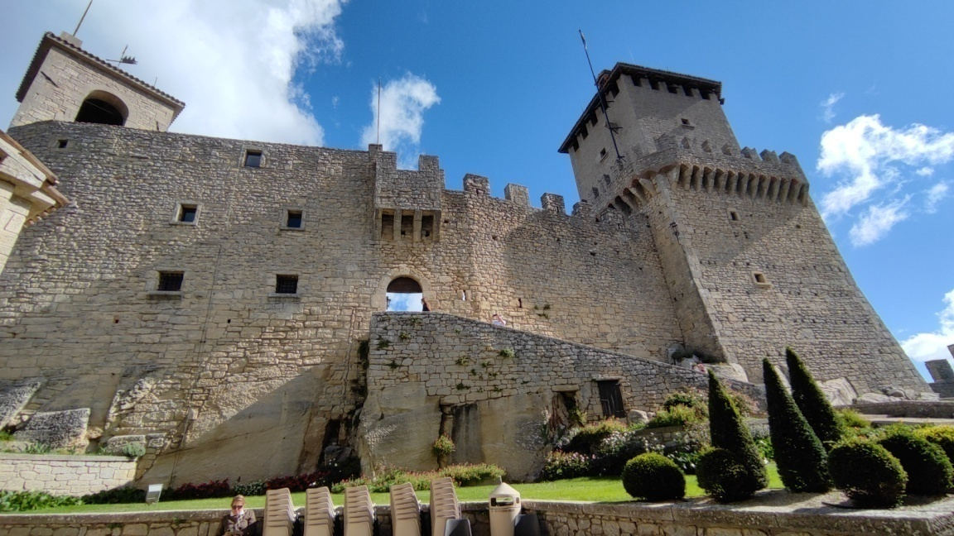
Wycieczki kulturoznawcze

Slide 11
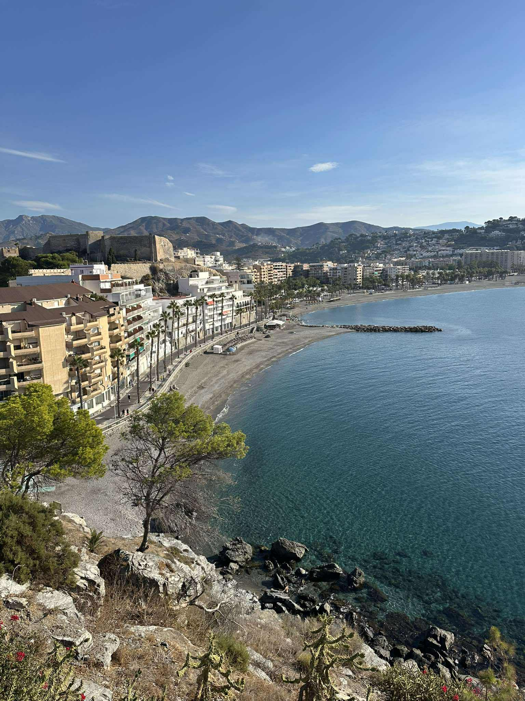
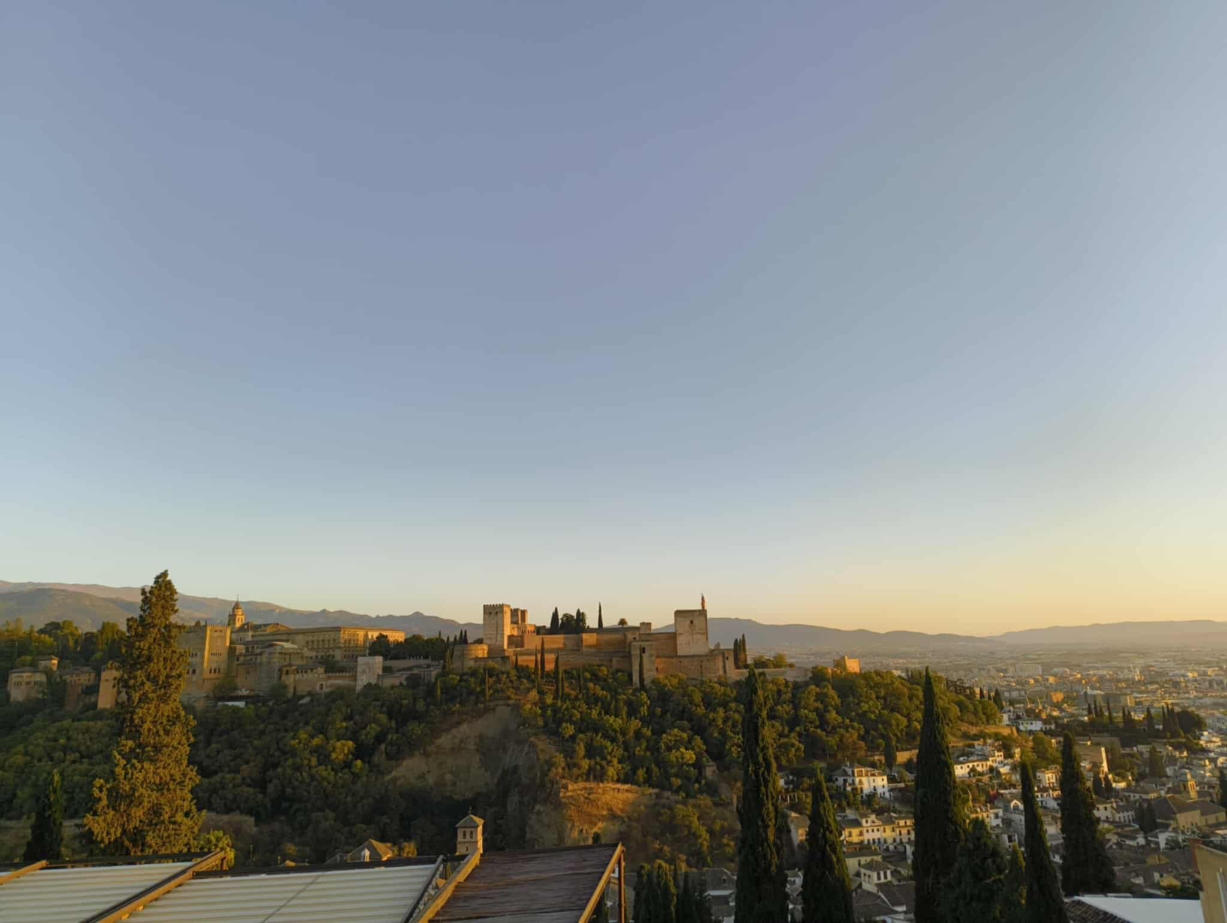
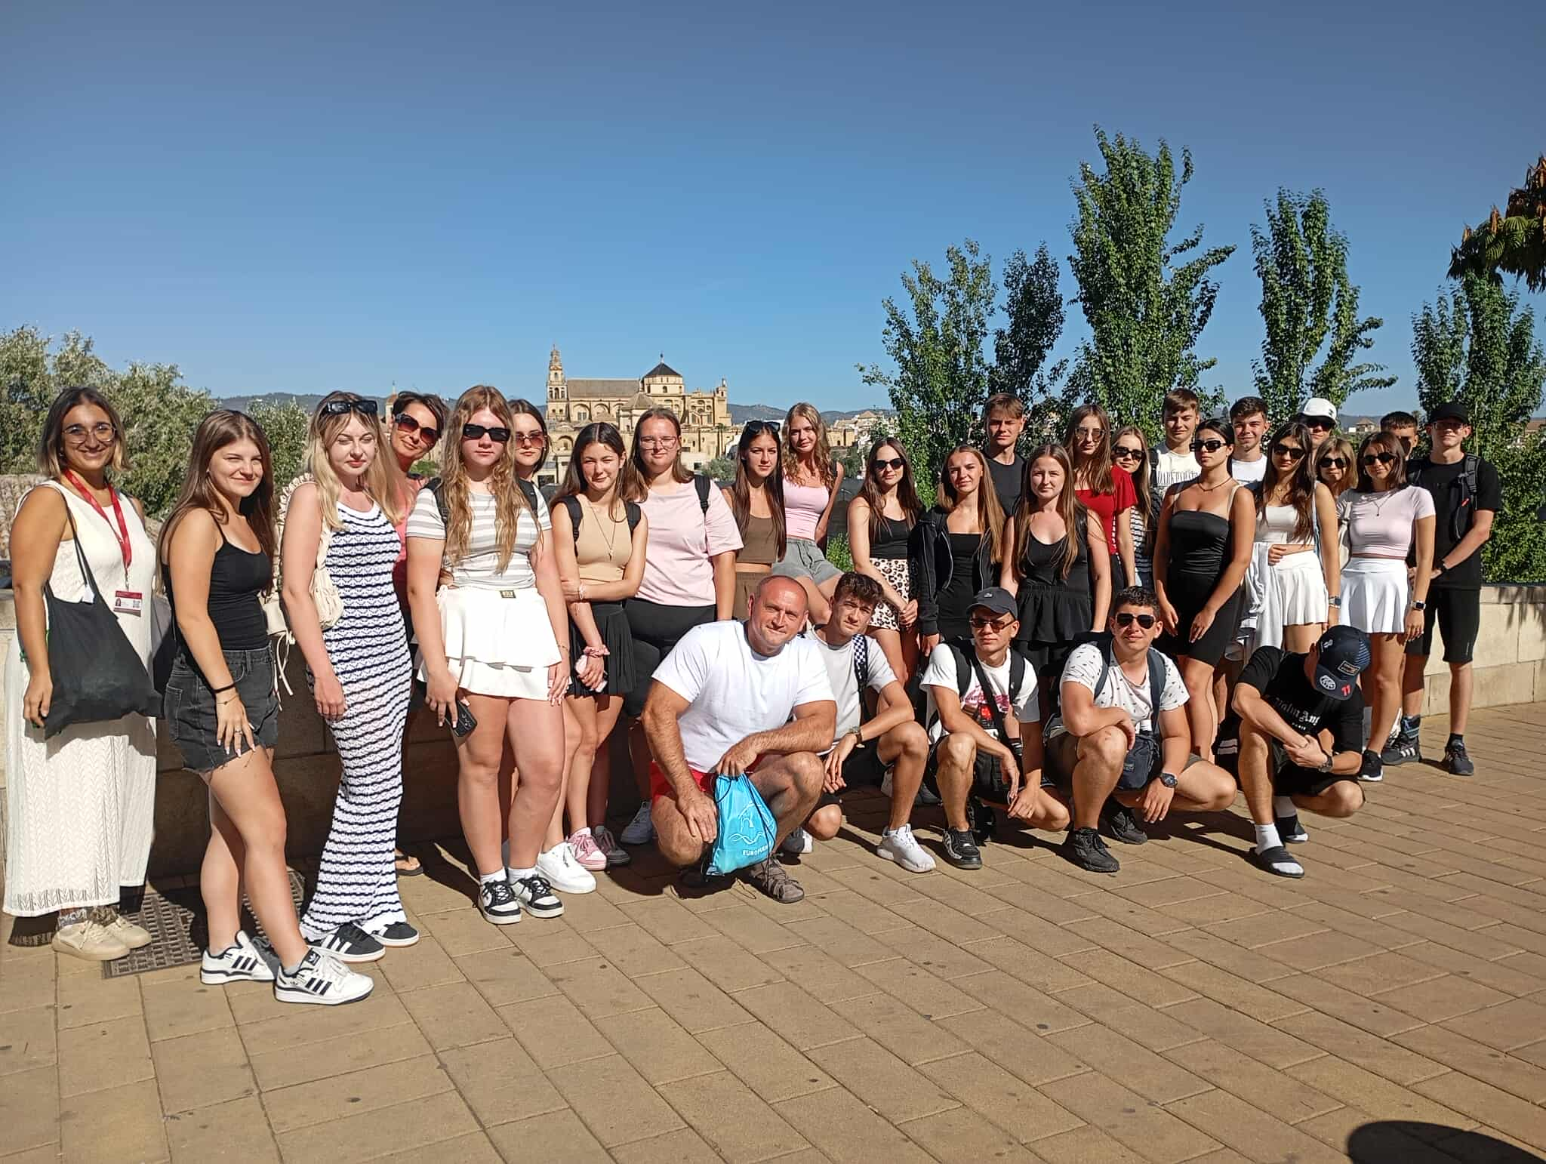
Wycieczki kulturoznawcze
Efekt:
➡ rozwój empatii, tolerancji, otwartości i ciekawości na świat

Slide 12
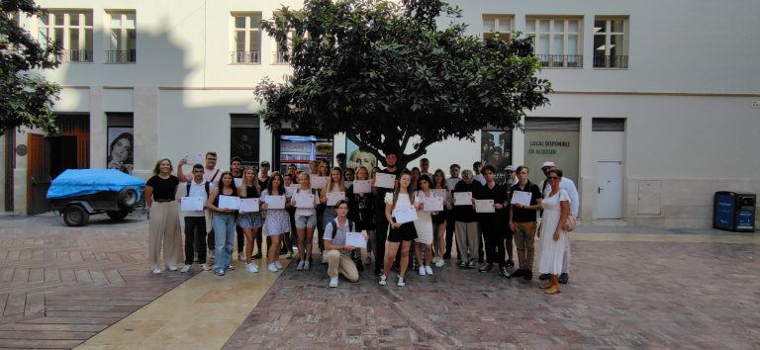
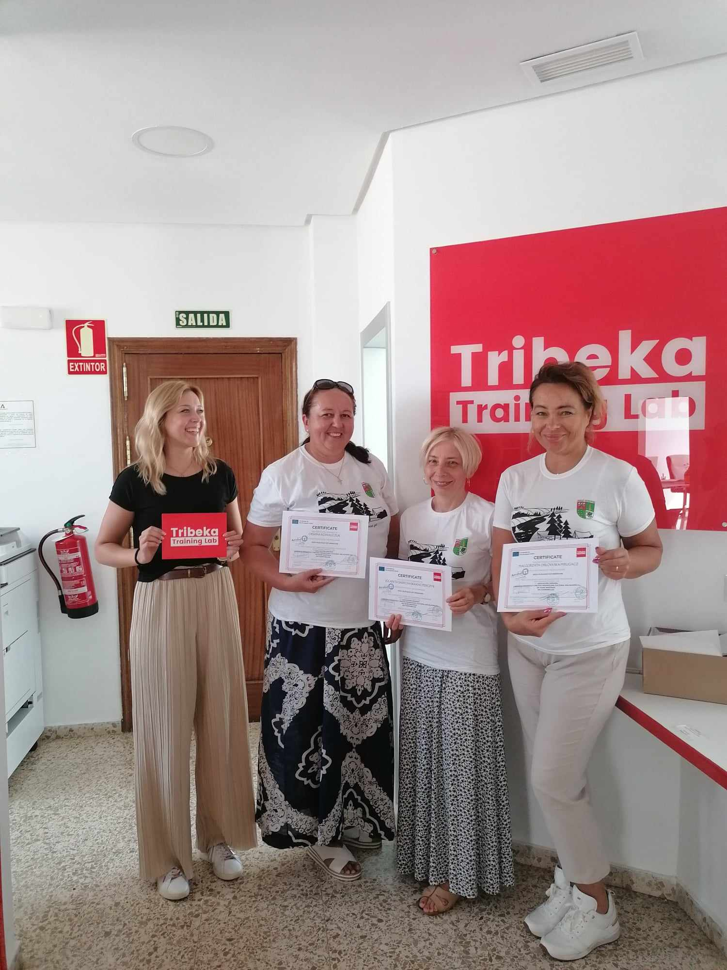
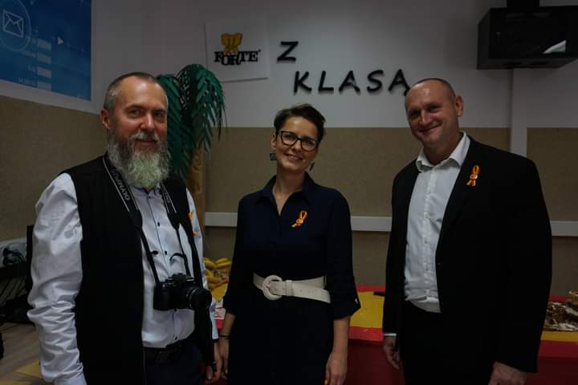


Wpływ mobilności na rozwój osobisty

Slide 13
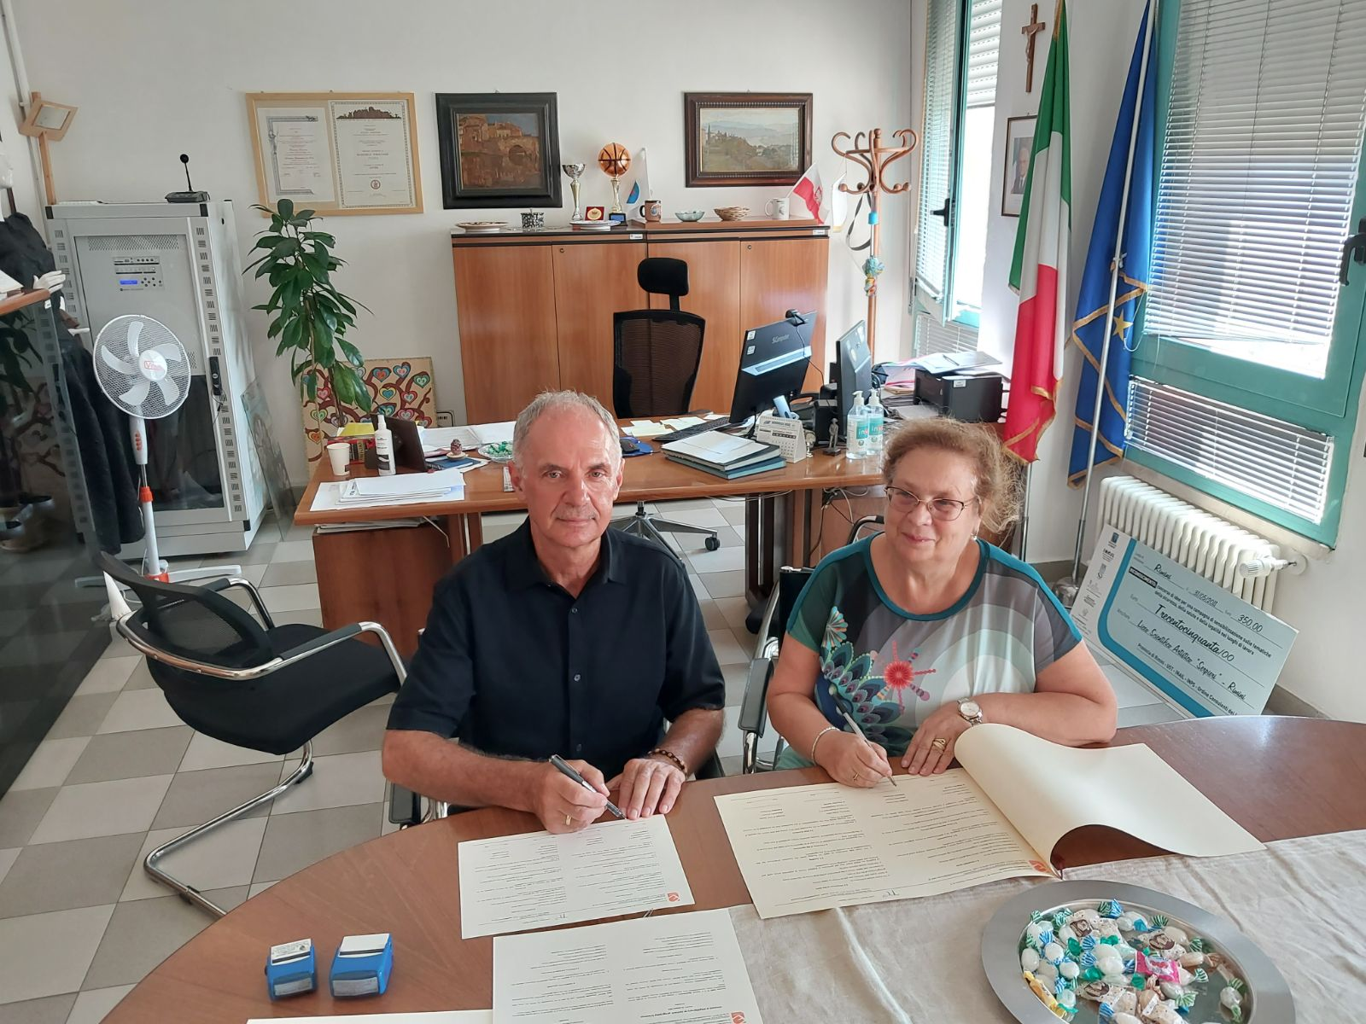
Efekty dla szkoły
➡ Nowe projekty i inicjatywy po mobilnościach
➡ Większa motywacja uczniów i nauczycieli
➡ Rozwój kompetencji kluczowych w praktyce
➡ Wzmocnienie wizerunku szkoły, jako nowoczesnej
i europejskiej

Slide 14
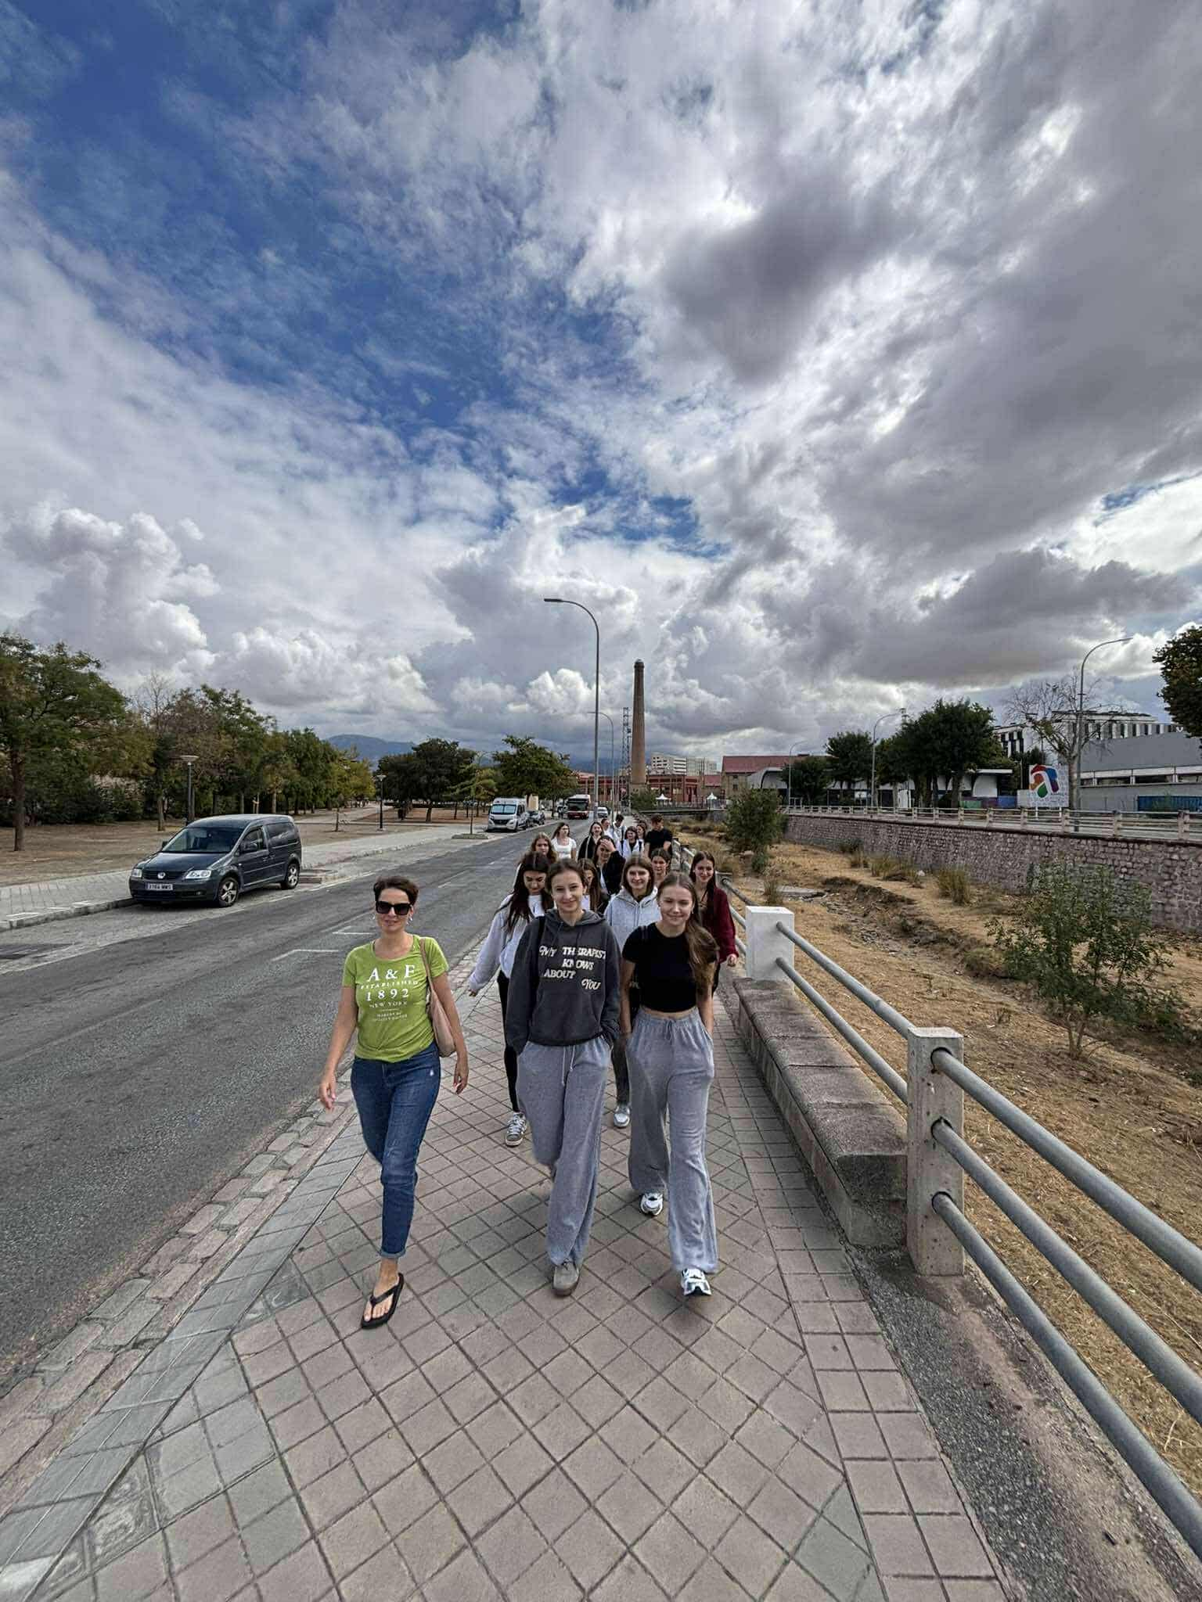
Głos uczestników…
Dominika:
„Mobilność nauczyła mnie samodzielności. Musiałam sama przemieszczać się z miejsca zakwaterowania do miejsca praktyk. Początkowo bardzo się tego bałam, dziś jestem bardziej odważna.”
Przemek:
„Na początku miałem opór przed mówieniem w języku obcym. Jednak codzienny kontakt z lokalnymi ludźmi i współpracownikami pomógł mi przełamać barierę językową. Teraz czuję się o wiele pewniej.”
Julia:
„Ten wyjazd pokazał mi, że potrafię odnaleźć się w nowym środowisku. Wróciłam śmielsza i gotowa na kolejne wyzwania.”

Slide 15
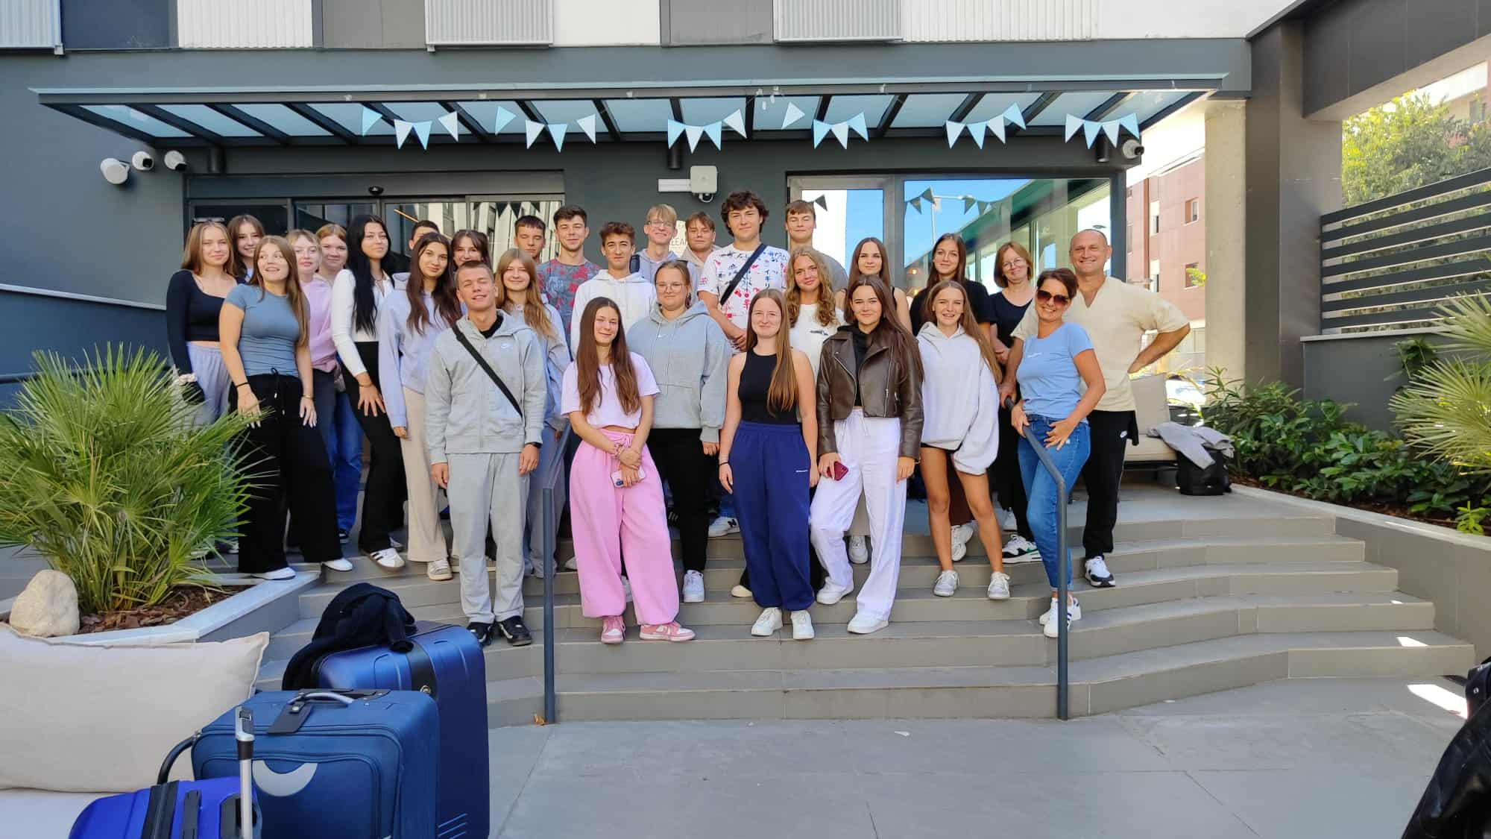
Dziękuję za uwagę

